Slide 1
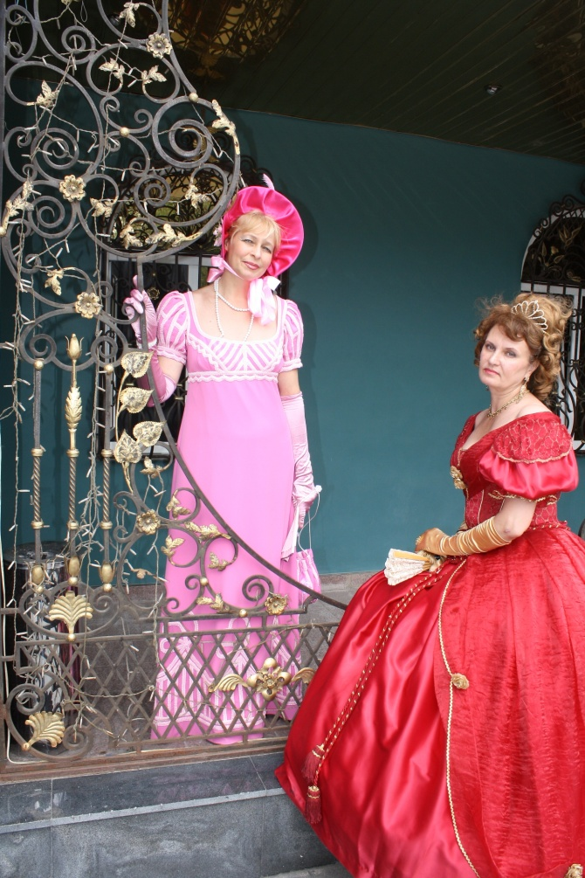
Сквозь анфиладу времен Мы несем тепло наших душ, от истории к современности, от сердца к сердцу
Клуб реконструкции исторического бального танца
«Дамы и Кавалеры»
«БАЛ В НЕ СКАЗОЧНОЕ ВРЕМЯ»
Руководитель проекта :
Пахомова Светлана Петровна
psp2003@rambler.ru

Slide 2
Цель проекта
Развитие исторической бальной культуры в городе Тюмени для организации «утонченных развлечений и танцевальных балов»
Основные задачи реализации проекта
1
Воссоздание исторических национальных традиций, возрождение исторически сложившейся бальной культуры и культуры общения в обществе, основанной на правилах этикета
2
Развитие современной отечественной гражданской культуры, реконструкция и популяризация общественных балов
3
Укрепление духовной связи между людьми разных поколений
Notes:
Слайд 2
Цель реализации данного проекта заключается в развитии в Тюменском регионе инновационной индустрии, культурно-позновательного туризма, в организации семейного отдыха граждан, а также в создании международной площадки для делового, культурного и межэтнического общения народов.

Slide 3
Эффективность проекта
Пропаганда активного вида отдыха с элементами исторического этикета
Социально-культурное развитие Тюмени и Тюменской области
Стимулирование социальной активности жителей Тюмени
Укрепление культурно-исторических связей
поколений, единение прошлого и настоящего
Реализация творческого потенциала сограждан
Формирование новой местной культуры
Возрождение историко-культурных традиций
Notes:
Слайд 3

Slide 4
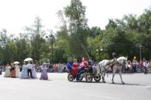
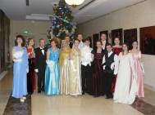
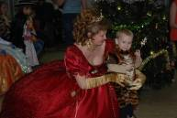
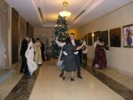
КАРНАВАЛ. День города 28.07.2012
Первый общественный бал в Тюмени 2010г.
Открылся бал! Кружась летели пары…
Балы - жемчужина культурной жизни города

Slide 5
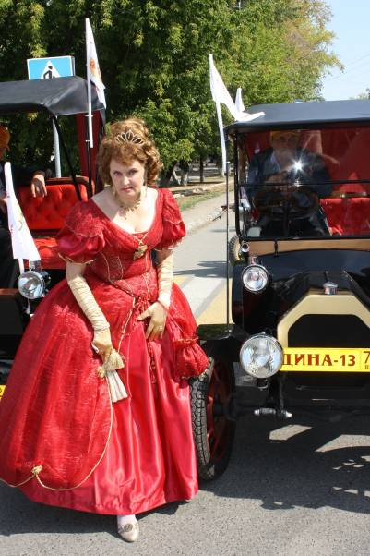
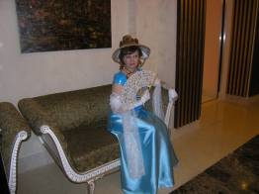
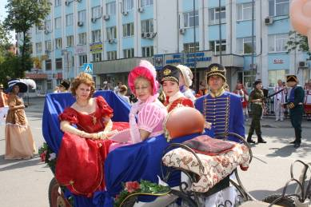
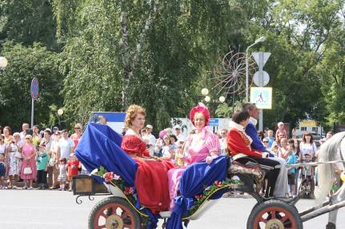
Клуб «Дамы и кавалеры»

Slide 6
ОЖИДАЕМЫЕ РЕЗУЛЬТАТЫ РЕАЛИЗАЦИИ ПРОЕКТА
Воспитание чести и достоинства, нравственной
ответственности перед памятью предков и
последующими поколениями
Привлечение спонсоров и партнеров в
организации мероприятий клуба
Организация информационной поддержки
СМИ
Возрождение традиционного светского этикета
Реконструкция светских раутов, как форма
нравственного воспитания и получения информации
Увеличение числа участников мероприятий,
формирование актива Клуба
Реконструкция исторического общественного
бала, как вида активного отдыха и развлечений
Развитие сети клубов исторического
бального танца в Тюмени, Тобольске,
Ялуторовске
Воссоздание традиций светских ритуалов,
как отражения духовного начала в человеке
Привлечение людей старшего поколения
к участию в танцевальных программах
Привлечение широкой общественности
к празднованию 200-летия Отечественной войны
1812 года и 400-летия династии Романовых
Проведение мастер-классов для начинающих
Notes:
Реконструкция исторического общественного бала, как вида активного отдыха и развлечений для сограждан всех возрастов

